Slide 1
第二章入选作业及答案
总分: 0
*此封面页请勿删除，删除后将无法上传至试卷库，添加菜单栏任意题型即可制作试卷。本提示将在上传时自动隐藏。

Slide 2


入选作业
第一题
1．计算下面序列的N点DFT。
（1）
（2）
（3） x[n]=δ[4-2n]
答案：
（1）
（2）
（3）

Slide 3
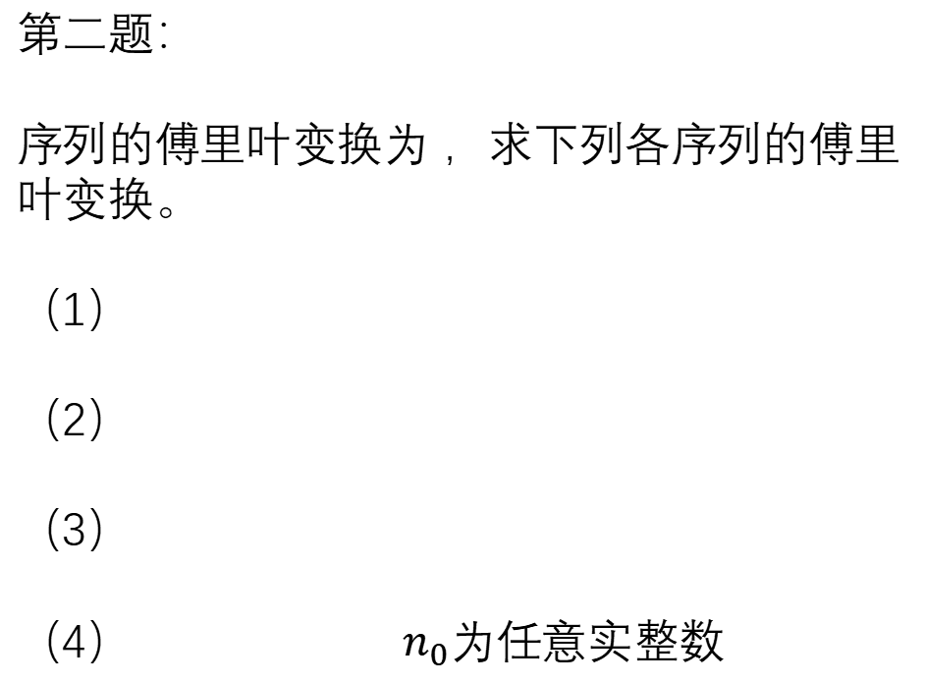
第二题：
序列的傅里叶变换为 ，求下列各序列的傅里叶变换。
（1）
（2）
（3）
（4） $n_{0}\text{为任意实整数}$
答案：
（1）
（2）
（3）
（4） （有平移特性可知）

Slide 4
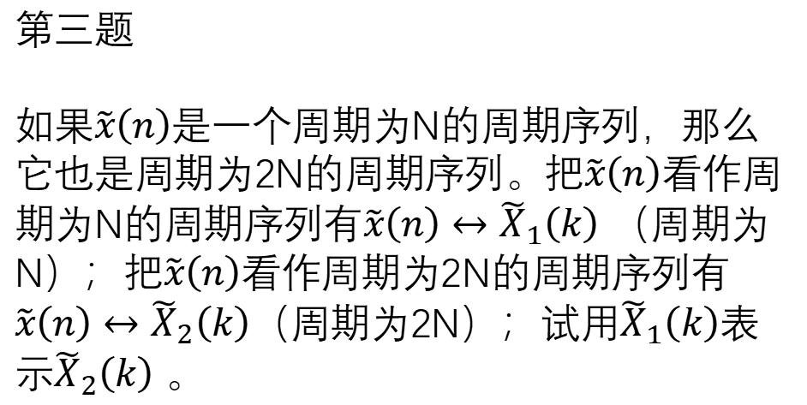
第三题
如果$\tilde{x}\left(n\right)$是一个周期为N的周期序列，那么它也是周期为2N的周期序列。把$\tilde{x}\left(n\right)$看作周期为N的周期序列有${\tilde{x}\left(n\right)↔\tilde{X}}_{1}\left(k\right)$ （周期为N）；把$\tilde{x}\left(n\right)$看作周期为2N的周期序列有${\tilde{x}\left(n\right)↔\tilde{X}}_{2}\left(k\right)$（周期为2N）；试用${\tilde{X}}_{1}\left(k\right)$表示${\tilde{X}}_{2}\left(k\right)$ 。
答案：
对后一项令 ，则

Slide 5
所以

Slide 6
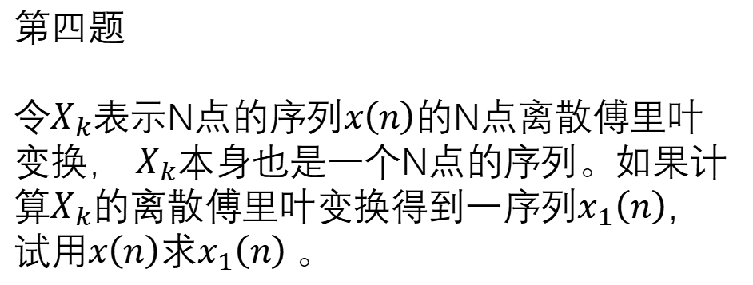
第四题
令$X_{k}$表示N点的序列$x\left(n\right)$的N点离散傅里叶变换， $X_{k}$本身也是一个N点的序列。如果计算$X_{k}$的离散傅里叶变换得到一序列$x_{1}\left(n\right)$，试用$x\left(n\right)$求$x_{1}\left(n\right)$。
解：
因为
所以

Slide 7
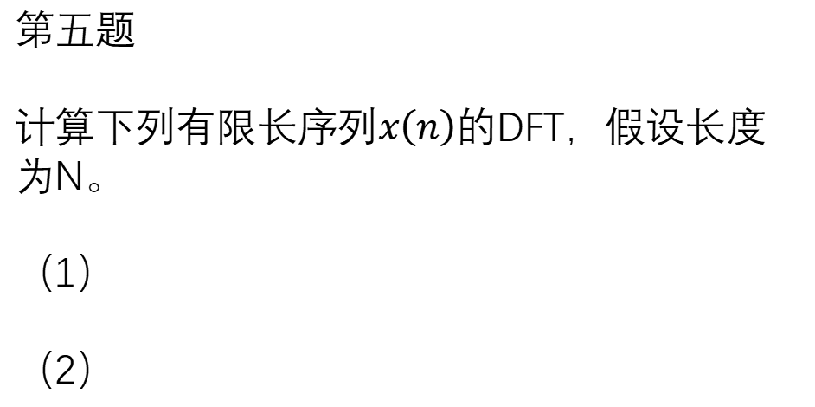
第五题
计算下列有限长序列$x\left(n\right)$的DFT，假设长度为N。
（1）
（2）
答案：
（1）
（2）

Slide 8
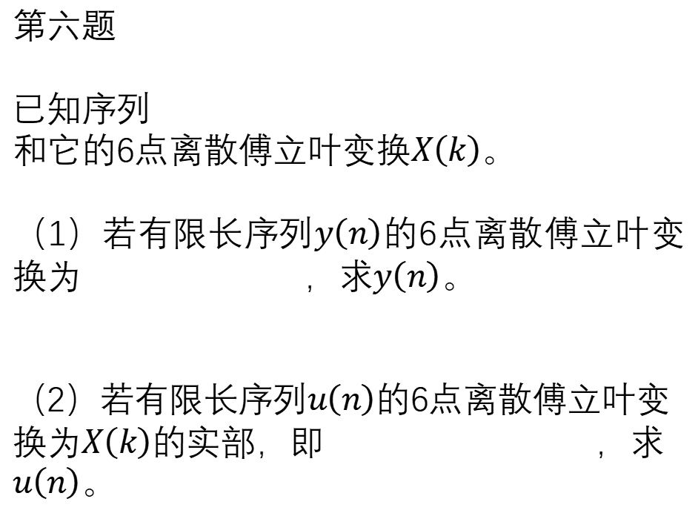

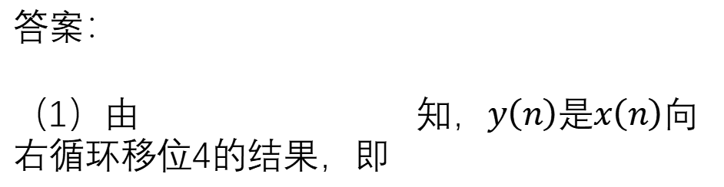
第六题
已知序列
和它的6点离散傅立叶变换$X\left(k\right)$。
（1）若有限长序列$y\left(n\right)$的6点离散傅立叶变换为 ，求$y\left(n\right)$。
（2）若有限长序列$u\left(n\right)$的6点离散傅立叶变换为$X\left(k\right)$的实部，即 ，求$u\left(n\right)$。
答案：
（1）由 知，$y\left(n\right)$是$x\left(n\right)$向右循环移位4的结果，即

Slide 9
（2）
由上式得到：

